Slide 1
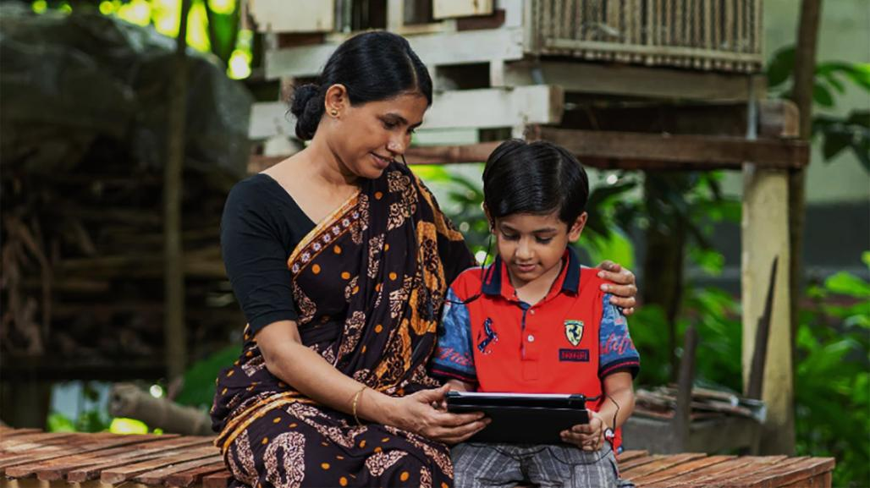
স্বাগত

Slide 2
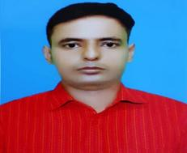
পরিচিতি
সৌরভ দেব নাথ
সহকারি শিক্ষক (আইসিটি)
কোনাপাড়া উচ্চ বিদ্যালয়,
ঈশ্বরগঞ্জ, ময়মনসিংহ ।
E-mail: souravcse০২@gmail.com
বিষয়ঃ আইসিটি
শ্রেণিঃ ৭ম
অধ্যায়ঃ ৩য়
সময়ঃ ৪৫ মিনিট ।

Slide 3
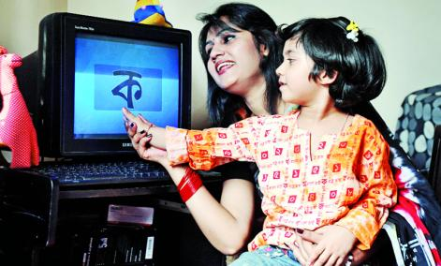
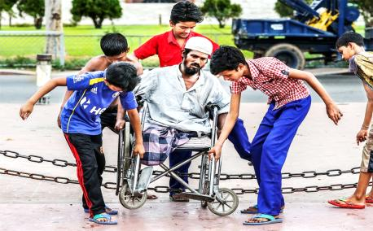
কিছু চিত্র দেখি…

Slide 4
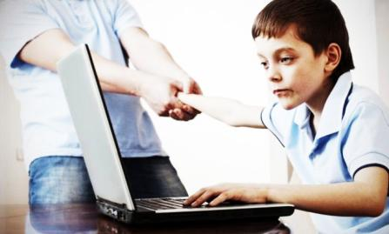
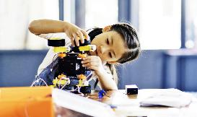
কিছু চিত্র দেখি…

Slide 5
আজকের আলোচনার বিষয়…
নিরাপদ ও নৈতিক ব্যবহার

Slide 6
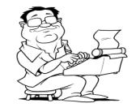
শিখনফল
১। মাত্রাতিরিক্ত ব্যবহারের ক্ষতিকর দিকগুলো ব্যাখ্যা করতে পারবে।
২। সামাজিকক্ষেত্রে এর প্রভাব বর্ণনা করতে পারবে।
৩। নিরাপদ ও নৈতিক ব্যবহারের প্রয়োজনীয়তা ব্যাখ্যা করতে পারবে।

Slide 7
কম্পিউটারে আসক্ত
মায়ের সাথে খেলা করছে

Slide 8
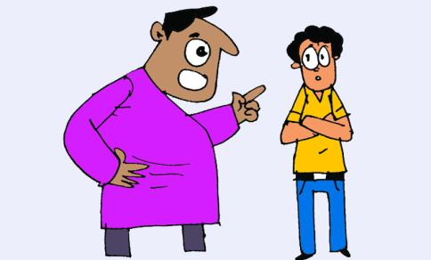
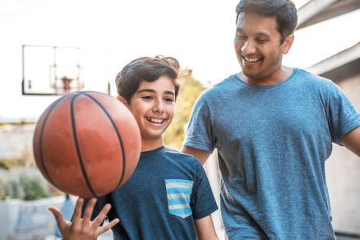
বাচ্চাদের সঙ্গে অস্বাভাবিক আচরণ
করনীয় আচরণ

Slide 9
বাচ্চাদের সামনে ঝগড়া
বাচ্চাদের সামনে করনীয়

Slide 10
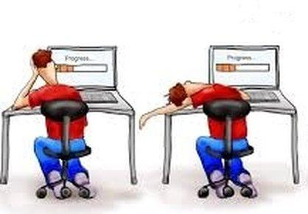
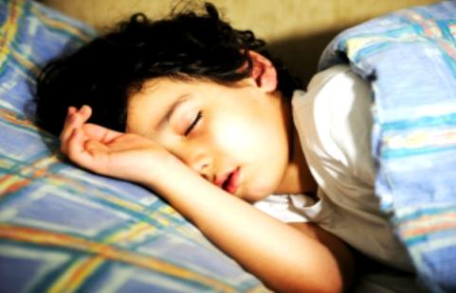
অপরিনত ঘুম
পরিনত ঘুম

Slide 11
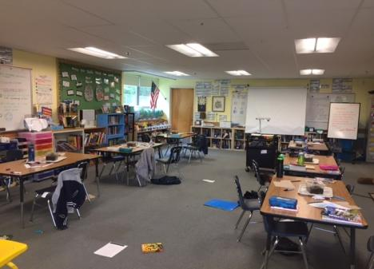
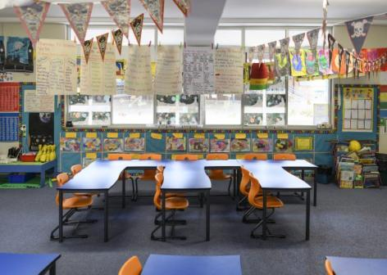
এলোমেলো শ্রেনি কক্ষ
গোছানো শ্রেনিকক্ষ

Slide 12
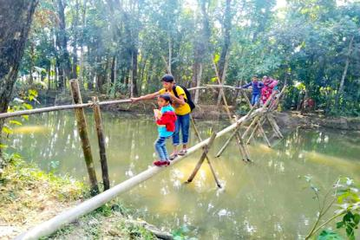
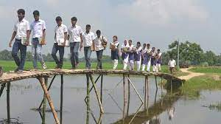
ঝুঁকিপূর্ণ রাস্তা
ঝুঁকিমুক্ত রাস্তা

Slide 13
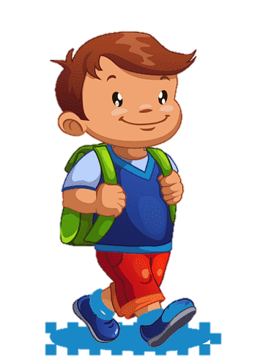
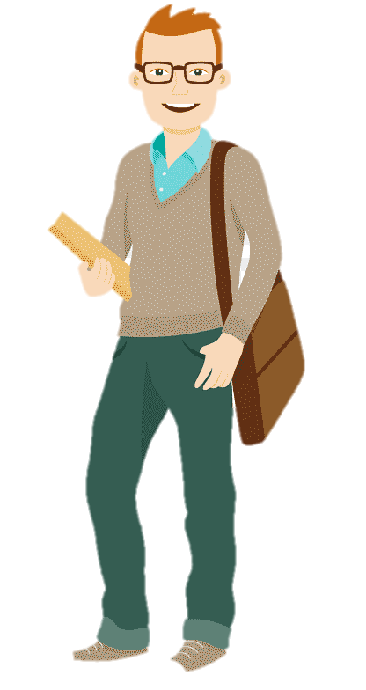
শুভ সকাল ।
শুভ সকাল ।
স্যার কেমন আছেন ?
আমি ভালো আছি । তুমি কেমন আছো ?
ধন্যবাদ স্যার ।
ধন্যবাদ । পরে কথা হবে ।
আমিও ভালো আছি ।

Slide 14
একক কাজ
১। নিরাপত্তা বলতে কী বুঝ ।
২। নৈতিক ব্যবহার বলতে কী বুঝ?

Slide 15
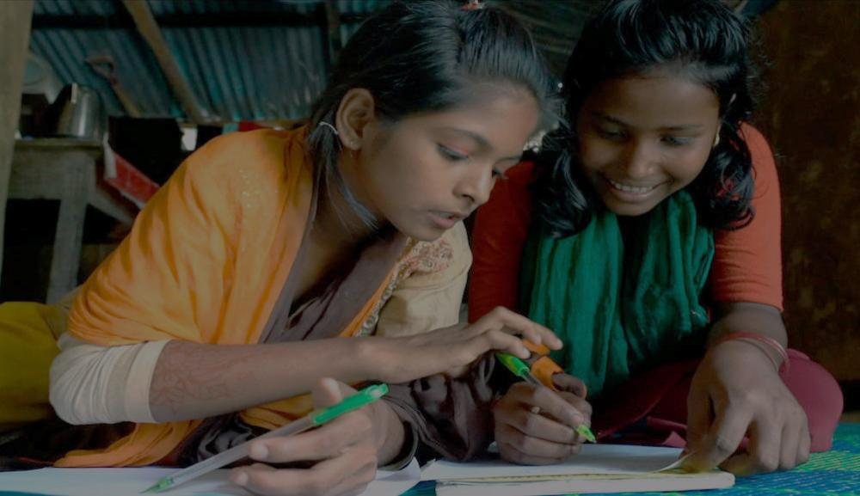
বাড়ির কাজ
নিরাপদ ও নৈতিক ব্যবহারের প্রয়োজনীয়তা ব্যাখ্যা করে আনবে ।

Slide 16
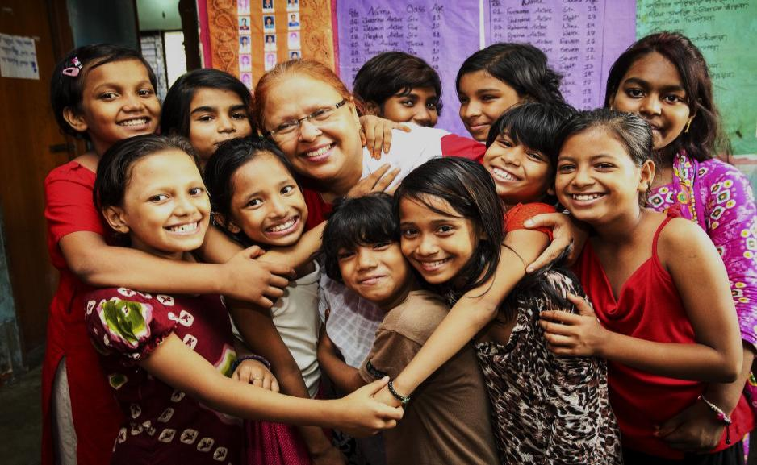
সকলকে সাথে থাকার জন্য...
ধন্যবাদ

